Slide 1
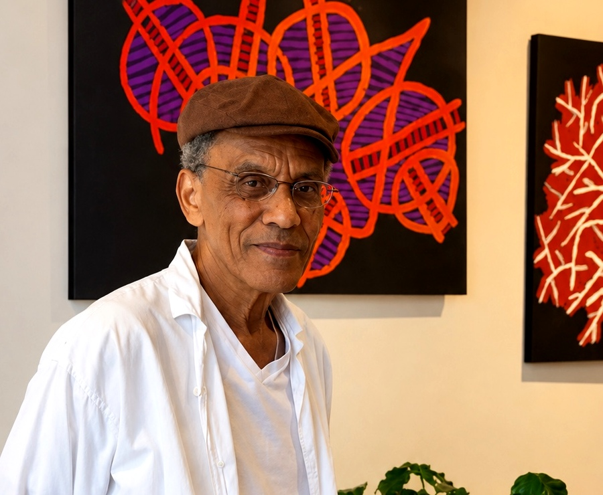
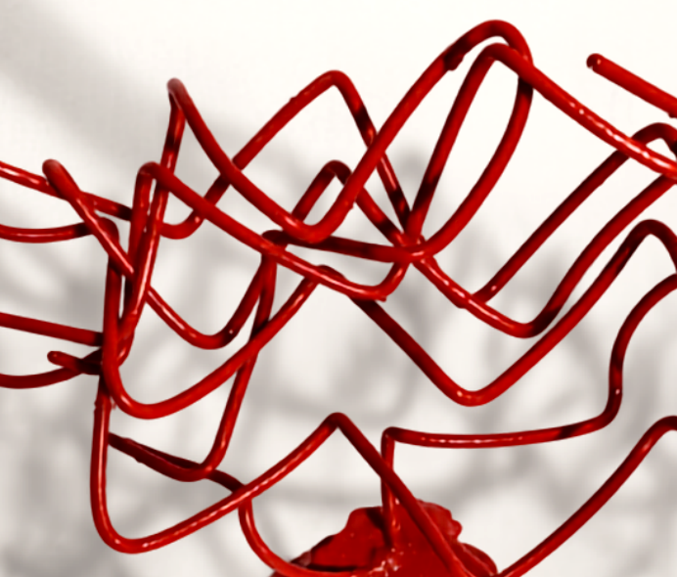

SAIBA MAIS
Encantamento
Conheça as obras da exposição
do Mundo
D A N A T U R E Z A D O F E R R O
ESPAÇO RESERVADO
PARA O QR CODE
O ARTISTA
Jorge Chaves
Aponte a câmera do celular e conheça as obras da exposição.
Jorge Chaves é pintor, escultor e artista visual do Rio de Janeiro. Seu trabalho transforma metais descartados e fragmentos encontrados nas ruas em esculturas de linguagem própria.
Sua trajetória artística ganhou força aos 60 anos, quando a criação se tornou uma prática cotidiana. Formado em História das Artes, realizou em 2016 sua primeira grande mostra no Galpão das Artes, no Rio de Janeiro.
AQUISIÇÃO DAS OBRAS
Jorge Chaves
WhatsApp +55 21 98845-7873
FICHA TÉCNICA
JORGE CHAVES
Direção do Centro Cultural
José Ricardo Novaes
Curadoria
Paloma Carvalho Santos
Arte gráfica
Ana Chaves
EXPOSIÇÃO INDIVIDUAL
Centro Cultural Laurinda Santos Lobo
Espaço Jardim de Esculturas
Rua Monte Alegre, 306 - Santa Teresa
Rio de Janeiro, RJ 20240-193
Pintura Escultura Arte visual
19 DE SETEMBRO A 29 DE NOVEMBRO DE 2026

Slide 2
ENCANTAMENTO DO MUNDO
OBRAS DISPONÍVEIS
OBRAS DISPONÍVEIS
Da natureza do ferro
Título Dimensões Valor
Título Dimensões Valor
Óculo (Ver outros Mundos)
R$ 700,00
Óculo Um Conceito da Física
R$ 850,00
Emaranhado
15 x 22 cm | R$ 1.500,00
Cavalheiros da Apocalipse/G7
42 x 31 cm | R$ 2.000,00
Para Ouvir o Canto do Mundo
31 x 31 x 0,78 cm | R$ 1.300,00
Para Ver o Céu de Ouro Preto
56 x 20 cm | R$ 1.500,00
Para Pablo
64 x 64 cm | R$ 800,00
Caminhante 1
37 x 49 cm | R$ 900,00
Caminhante 2
50 x 51 cm | R$ 1.000,00
Voltas do Mundo
92 x 37 cm | R$ 950,00
Composição Simples
52 x 22 cm | R$ 1.000,00
Adentro da Terra
18 x 42 cm | R$ 1.700,00
Flor no Chão
35 x 35 cm | R$ 700,00
DesNatura
18 x 31 cm | R$ 1.300,00
Rodar Rodar Por Aí
71 x 79 cm | R$ 2.000,00
Equilíbrio
1,70 x 18 | R$ 1.200,00
Teia
0,37 x 0,22 | R$ 1.500,00
Estrela Vermelha
0,34 x 0,20 | R$ 1.200,00
Composição Para Sísifo
20 x 37 cm | R$ 1.200,00
As esculturas de Jorge Chaves brotam. Como as flores, surpreendem por suas formas originais. Desde a infância nas ladeiras de Ouro Preto, o artista interroga os materiais disponíveis e encontra neles novas possibilidades.
Em suas caminhadas, Jorge recolhe perfis, engrenagens e fragmentos de metal descartados. No ateliê, modifica, agrega, solda e pinta essas peças, transformando resíduos industriais em corpos vazados, próximos da linha, do desenho e do gesto livre no espaço.
No Jardim de Esculturas do Centro Cultural Laurinda Santos Lobo, as obras dialogam com as plantas e revelam a vitalidade que pode nascer do que foi abandonado. Entre cheios e vazios, ferro e natureza, o público encontra a invenção de um artista que devolve encantamento ao mundo.
Paloma Carvalho Santos
Curadoria Rio de Janeiro 2026
Para adquirir uma obra, entre em contato com Jorge pelo WhatsApp.
ARTE ENTRE AS PLANTAS
+55 21 98845-7873

